Slide 1
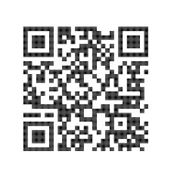

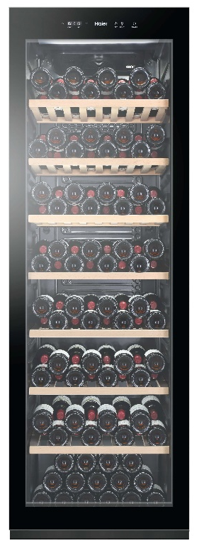

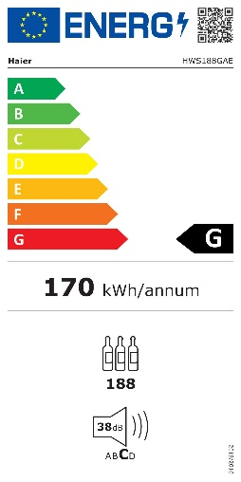

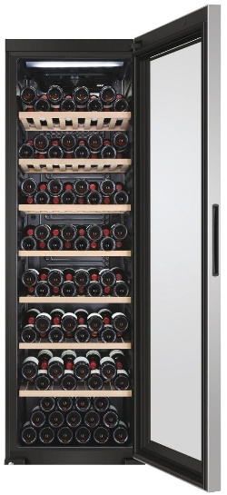
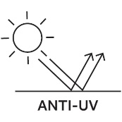

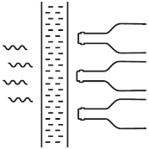

HWS188GAE
Volně stojící vinotéka
Jednozónová, elektronické ovládání, LED osvětlení, 7 dřevěných polic, tichý chod - antivibrační systém, filtr
Parametry odpovídají Nařízení v přenesené pravomoci: (EU) 2019/2016
Více informací o výrobku naleznete pod tímto QR kódem:
Hlavní vlastnosti (Nařízení v přenesené pravomoci: (EU) 2019/2016)
Třída energetické účinnosti G
Celkový čistý objem (l) 385
Kapacita lahví 188
Spotřeba energie za den (kWh/24 hod) 0,465
Roční spotřeba energie (kWh/rok) 170
Úroveň emisí hluku šířeného vzduchem (dB(A) re 1 pW) 38
Emisní třída hluku šířeného vzduchem C
Klimatická třída SN - ST 10°- 38°C
Třída energetické účinnosti světla E
Vlastnosti
Jedna teplotní zóna 5°C - 20°C
Elektronické ovládání
Externí digitální dotykový displej na horní hraně dvířek
Aktivní cirkulace vzduchu pomocí vnitřního ventilátoru
Antivibrační systém - tichý provoz
Akustický signál otevřených dveří
Automatické odmrazování
Konstrukce
7 dřevěných polic
LED osvětlení
Transparentní sklo s ochranou proti UV záření
Polohovatelné nožičky (2 vpředu)
Uhlíkový pachový filtr součástí
Zámek dveří (2 klíčky)
Otevírání dveří pouze pravé
1 kompresor
Chladivo R600a
Externí dotykový displej
Tichý chod - antivibrační kompresor
Dvířka s ochranou proti UV záření
Úsporné LED osvětlení
Pachový uhlíkový filtr
Logistická data
Kód 34004090
EAN 6930265393484
Barva Černá
Rozměry výrobku v x š x h (mm) 1850 x 595 x 639
Čistá váha výrobku (kg) 92
Rozměry balení v x š x h (mm) 1930 x 655 x 745
Hmotnost s obalem (kg) 102
Zámek dveří s 2 klíčky

